Slide 1


VOGTLAND.FREIFUNK.NET
Ein freies WLAN Netz – von Bürgern – für Bürger

Slide 2


Freifunk Vogtland e.V.
Wer sind wir?
Was sind unsere Ziele?
Welche Technik setzen wir ein?
Wer unterstützt uns bereits?
Was wollen wir für das Vogtland erreichen?
Wie können wir das erreichen?
Wie kann ich Freifunk unterstützen?
Wie kann das Vogtland das Vorhaben unterstützen?

Slide 3
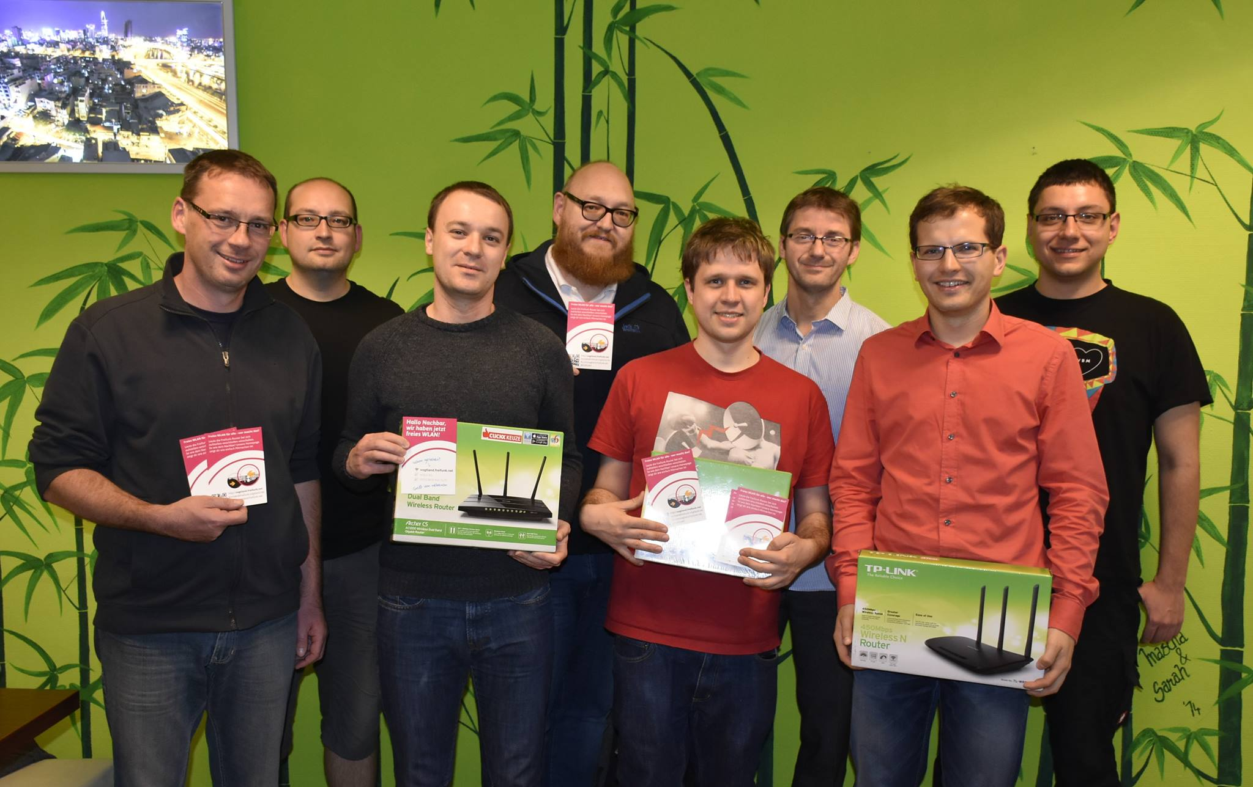
Wer sind wir?
Seit 2013 als lose or­ga­ni­sier­te Grup­pe als Frei­fun­ker ak­tiv
Vereinsgründung 2016
ca. 25 Mitglieder
Aktivitäten über das ganze Vogtland hinweg
Zusammenschluss von technikinteressierten Mitgliedern
Die Mitglieder engagieren sich ehrenamtlich

Slide 4
Was sind unsere Ziele?
Aufbau eines freien Bürgernetzwerkes
Nutzung durch jeden ohne Restriktionen, barrierefrei und kostenlos
Aufklärung über die „richtige“ Nutzung von IT-Infrastrukturen
Bereitstellung von Diensten innerhalb des Netzwerkes (z.B. Websites, Cloud Services, Open Data)
Wir loggen keine Verbindungsdaten
Bereitstellung von Internet als Dienst im Freifunknetz
Unabhängige Kommunikation von den großen Providern

Slide 5

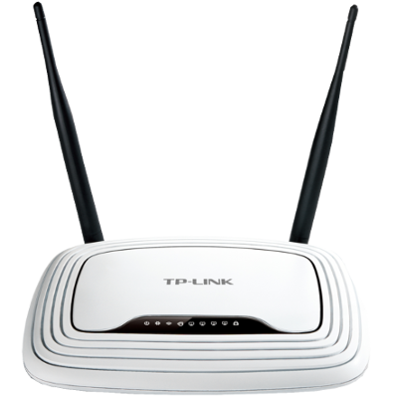

Welche Technik setzen wir ein?
Standardmäßige WLAN-Router und Richtfunkanlagen, mit installierter Freifunkfirmware
diverse Ubiquiti Access Points
diverse TP-LINK Router

Slide 6
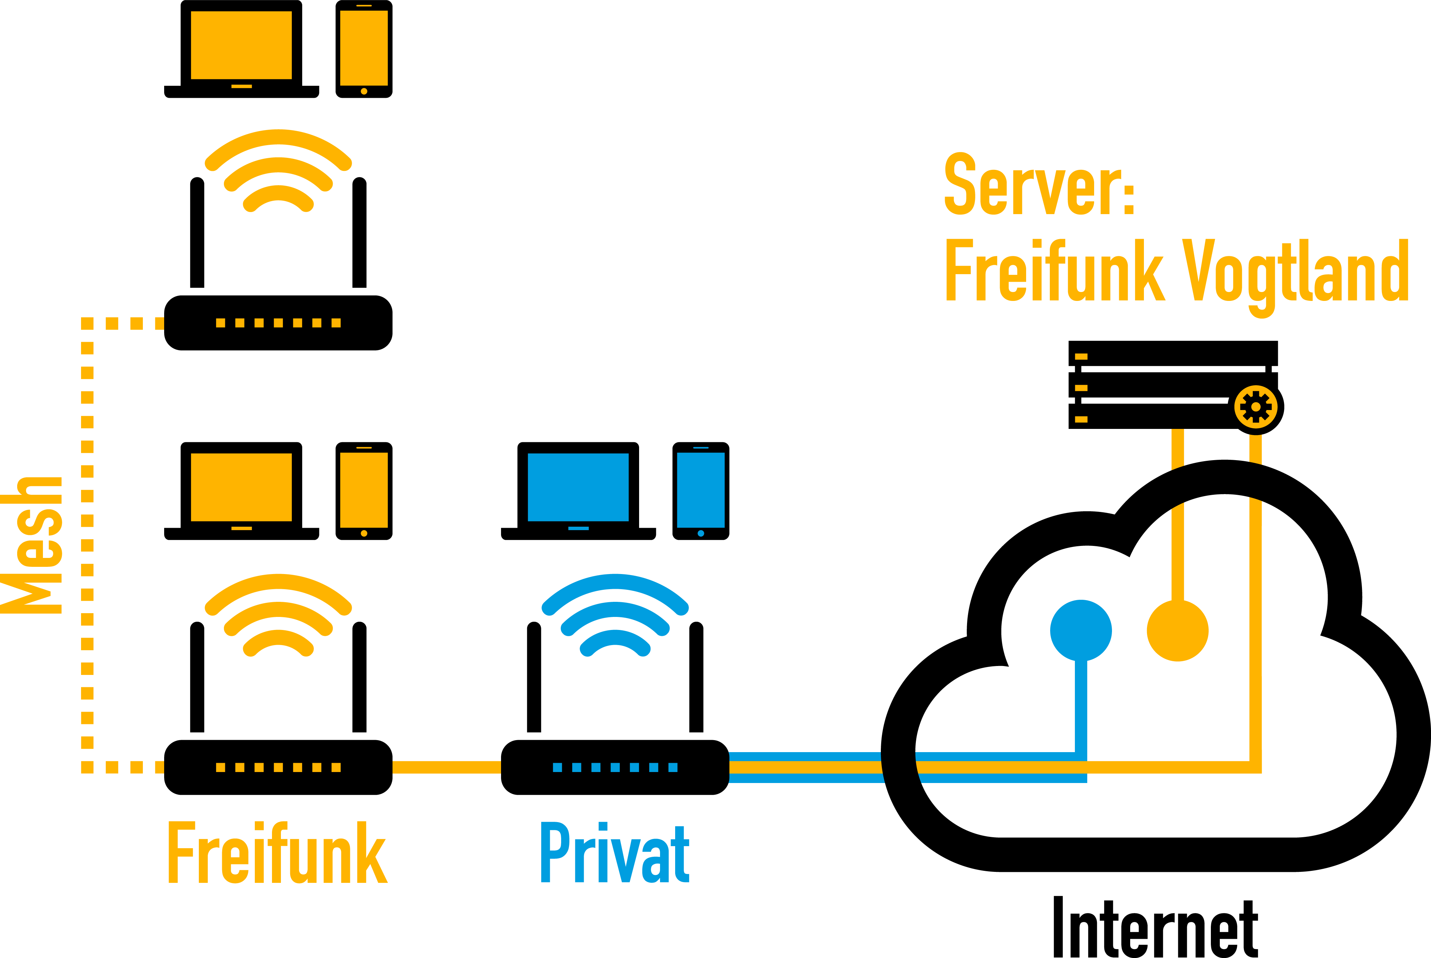
Welche Technik setzen wir ein?
Meshnetzwerke:
ein Freifunkrouter bildet jeweils einen Knoten in unserem Netzwerk
diese Knoten (Nodes) agieren als Verteiler (Repeater)
Daten werden von einem Knoten zum nächsten Knoten weitergeleitet
oder über Proxy-Server ins Internet

Slide 7








Wer unterstützt uns bereits?
Und viele Andere!
https://vogtland.freifunk.net/partner/

Slide 8

Was wollen wir für das Vogtland erreichen?
Aufbau eines freien Bürgernetzwerkes
Nutzung durch jeden ohne Restriktionen, barrierefrei und kostenlos
Unterstützung für unser Vogtland mit Bereitstellung einer flächendeckenden Infrastruktur
Bereitstellung von Intra- und Internet im Vogtland für:
Freiflächen
Veranstaltungsflächen
Entlang der Einkaufszentren und -straßen
Café, Restaurants
in Gebäuden (sofern es bauliche Gegebenheiten zulassen)
öffentliche Gebäude, wie Rathaus, Bahnhof etc.
Touristischen Ziele (Schlösser, Museen etc.)

Slide 9
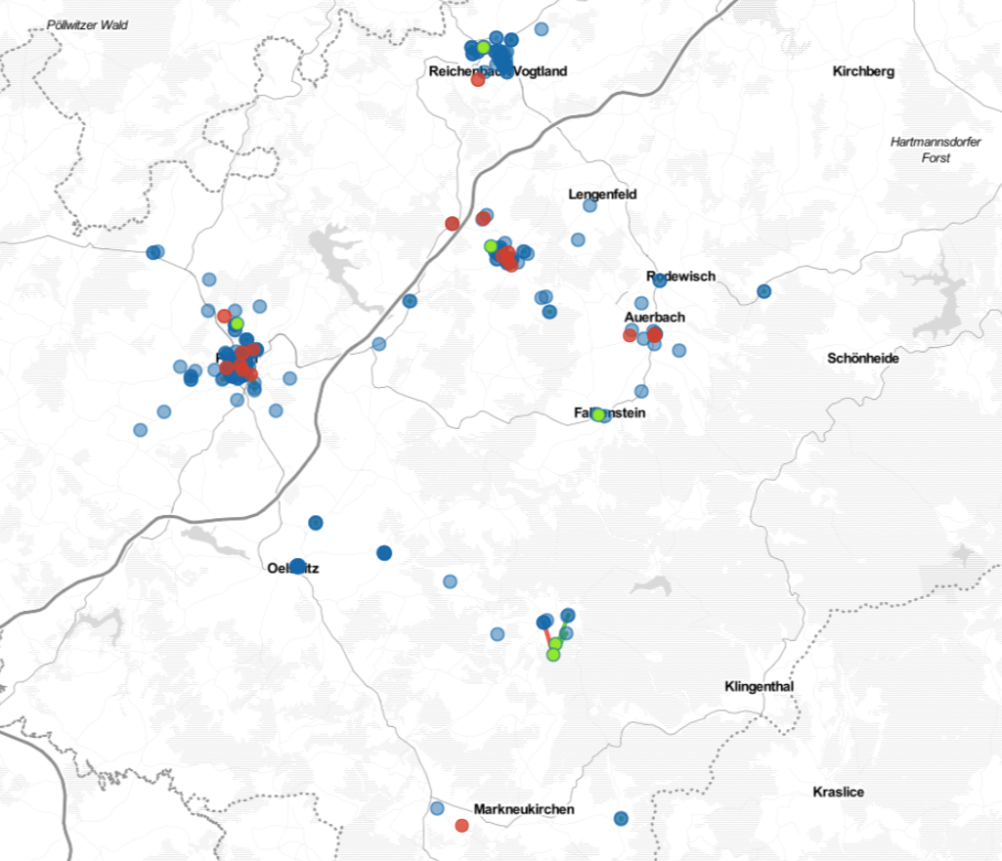
Wie können wir das erreichen?
356 Hotspots Stand: 12.02.2018

Slide 10
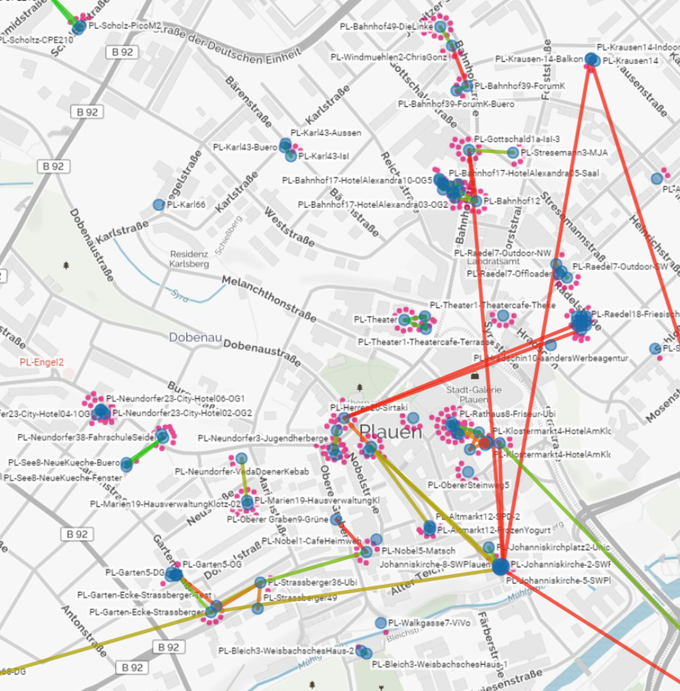
Wer unterstützt uns bereits?
Stadtzentrum Plauen
ca. 120 Hotspots

Slide 11
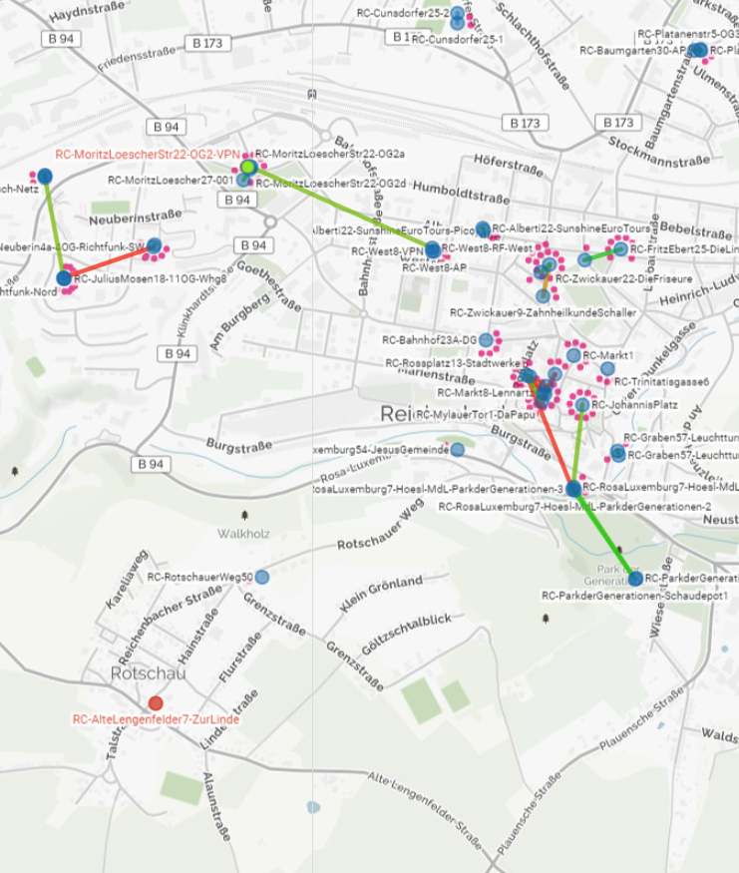
Wer unterstützt uns bereits?
Stadt Reichenbach
ca. 50 Hotspots

Slide 12
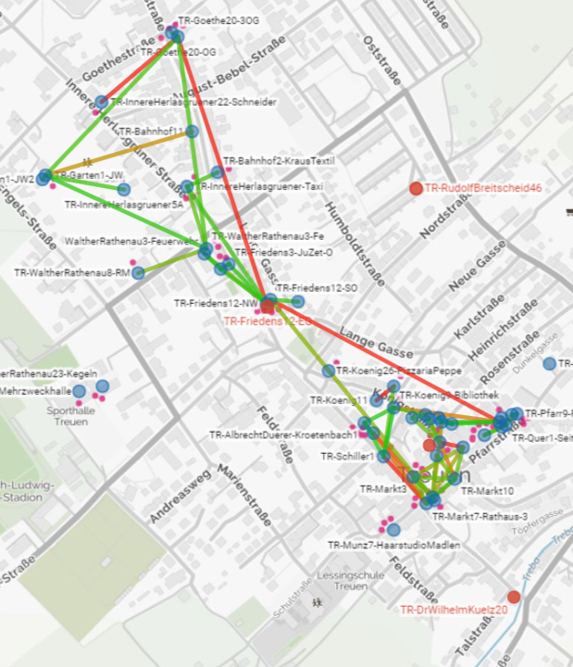
Wer unterstützt uns bereits?
Stadt Treuen
ca. 60 Hotspots

Slide 13
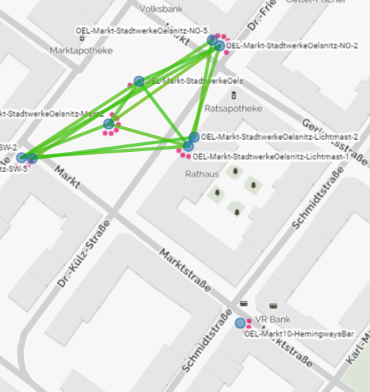
Wer unterstützt uns bereits?
Stadtzentrum Oelsnitz
ca. 10 Hotspots

Slide 14
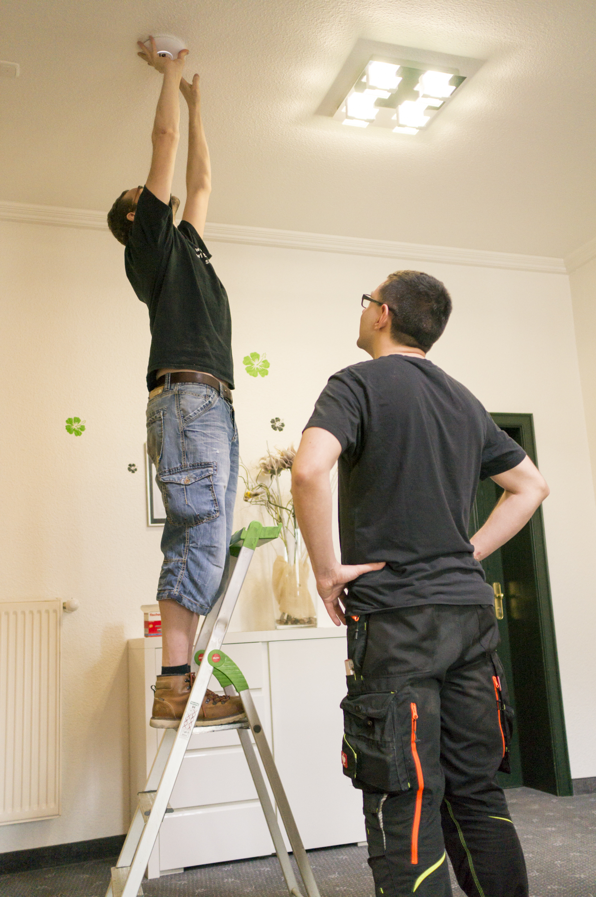
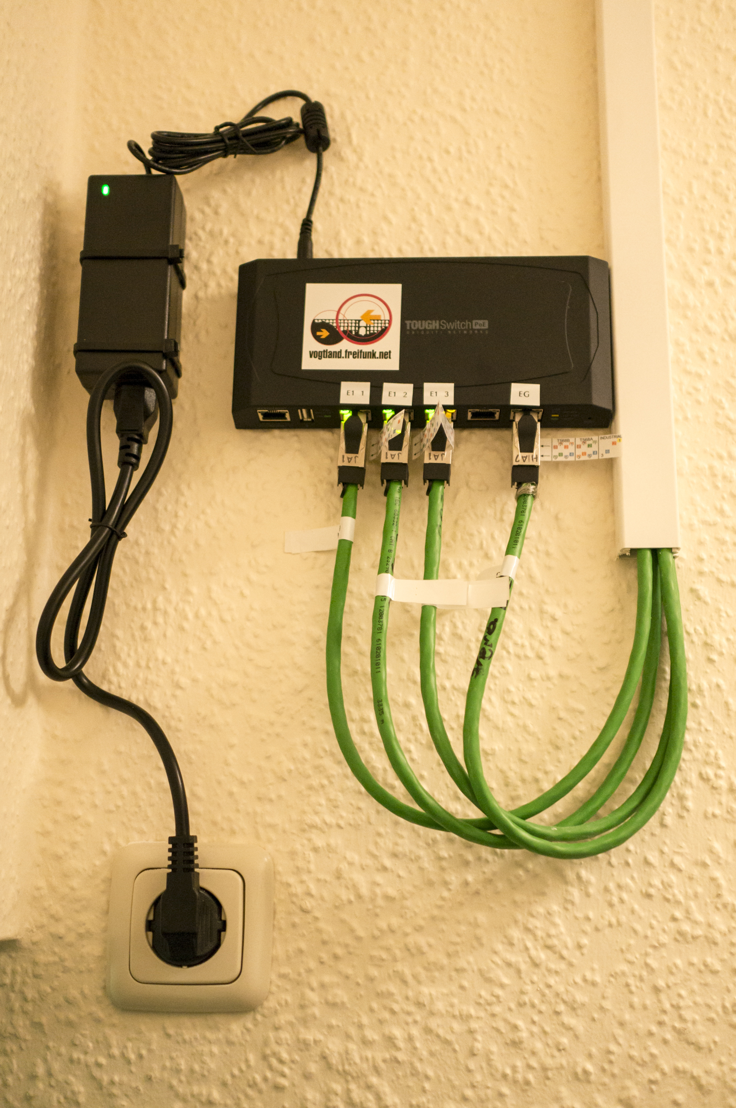
Wer unterstützt uns bereits?
Ein Hotel in Plauen (Gäste WLAN)
Hardware: ca. 3000 €
8x Ubiquiti UniFi AP Access Point (480 €)
1x Ubiquiti UniFi AP Access Point PRO (190 €)
2x Ubiquiti TOUGHSwitch 5-Port PoE (160 €)
1x Ubiquiti TOUGHSwitch 8-Port PoE Pro (170 €)
Verlegung der Netzwerkkabel vom Fachbetrieb (2000 €)

Slide 15
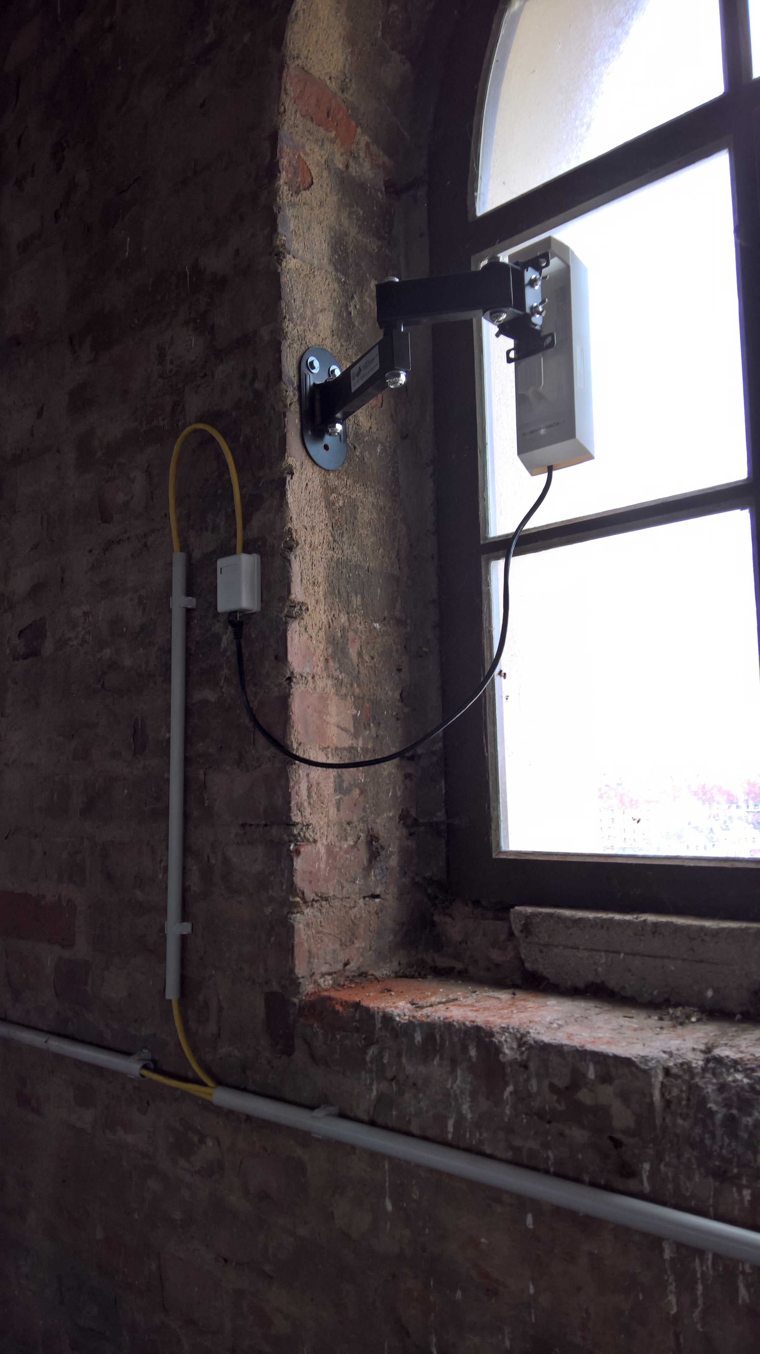
Wer unterstützt uns bereits?
Ein Turm in Plauen (Verteilerknoten/Backbone)
Hardware: ca. 700 €
4x TP-Link CPE510 Access Point (175 €)
4x TP-Link CPE210 Access Point (140 €)
Ubiquiti TOUGHSwitch 8x PoE Pro (170 €)
Montagematerial (215 €)

Slide 16
Wie kann ich Freifunk unterstützen?
Als Internet-Spender mit eigenem Freifunk-Router
Mitarbeit in der lokalen Freifunk-Gemeinde (Mitbürger informieren, Router platzieren, Veranstaltungen unterstützen)
Spende an Freifunk Vogtland e.V. (Gemeinnützigkeit noch nicht bestätigt)
Darüber reden
Kommunalpolitiker auffordern, sich mit dem Thema zu befassen
Durch Weiterentwicklung der Software im Freifunk Team

Slide 17
Zusatz: Rechtliches
Was ist mit der Störerhaftung?
Das Angebot von Freifunk fällt unter das Providerprivileg nach § 8 TMG
(AG Hamburg, Urt. v. 10.6.2014 – 25b C 431/13 – dazu Mantz, CR 2014, 538; AG Charlottenburg, Beschl. v. 17.12.2014 – 217 C 121/14 und LG München I, Beschluss vom 18.09.2014 – 7 O 14719/12)
Das bedeutet, eine zivilrechtliche oder gar strafrechtliche Haftung für etwaige Rechtsverstöße von Nutzern findet, wie für alle anderen Provider, nicht statt.

Slide 18
Zusammenfassung
Freifunk ist:
öffentlich und anonym zugänglich
nicht kommerziell und unzensiert
Werbefrei
Barrierefrei (keine Registrierung, keine Landingpages, kein Passwort, immer die gleiche SSID)
im Besitz einer Gemeinschaft und dezentral organisiert
Einfach und unkompliziert für den Anwender
OpenSource
Mehr als nur Freies Internet

Slide 19
Welchen Beitrag kann das Vogtland beitragen?
Zusammenarbeit mit dem Freifunk Vogtland e.V.
Bereitstellung von DSL Anschlüssen
Bereitstellung von Gebäuden zur Montage von Freifunkroutern
Unterstützung bei der Installation (Montage der Hardware, Zugang zu den Gebäuden, Firmware einspielen, Wartung etc.)
Unterstützung bei der Erschließung noch „weißer Flecken“

Slide 20
Wir danken für Ihre Aufmerksamkeit!

